Slide 1
Урок русского языка
и читательской грамотности во 2 классе

Slide 2
Тема: «Звонкие и глухие согласные в корне слова».

Slide 3
Проверка домашнего задания

Slide 4
ДОМАШНЯЯ РАБОТА.
Прочитать 1 часть произведения В. Осеевой «Волшебное слово», составить план 1 части рассказа.

Slide 5
ПЛАН
Сердитый Павлик.
Вопрос дедушки.
Долгий разговор.
Помощь старичка.
Весёлый мальчишка.

Slide 6
Если парный звук – согласный
Вызвал у тебя сомнение,
Позови на помощь гласный,
И без промедления!

Slide 7
Парные согласные
Б – П
Д – Т
З – С
В – Ф
Ж – Ш
Г – К

Slide 8
Непарные звонкие согласные
Л М Н Р Й
Непарные глухие согласные
Ч Ш Ц Х

Slide 10
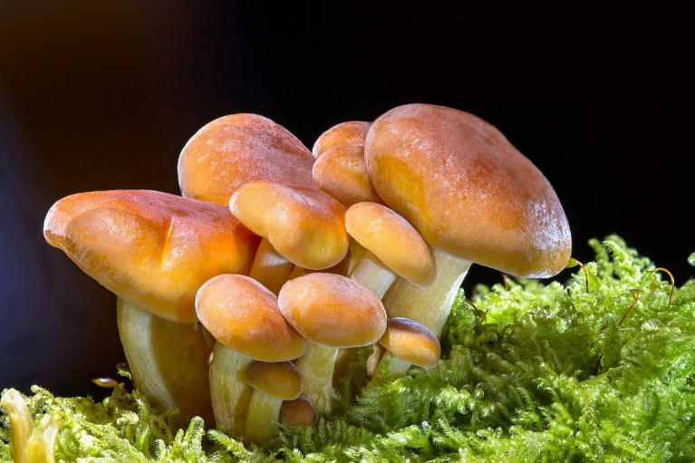
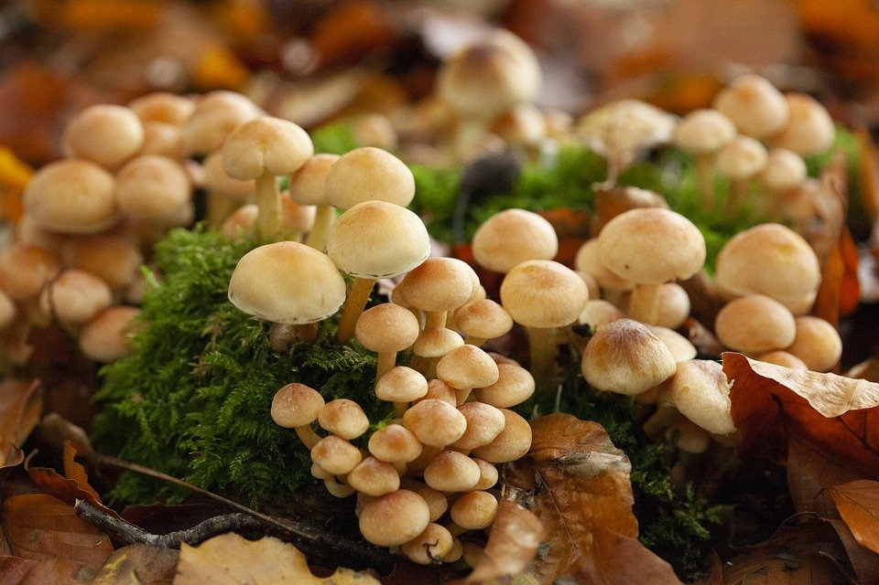
Пример
Гриб – грибы
Грибки – грибок, грибной.

Slide 11
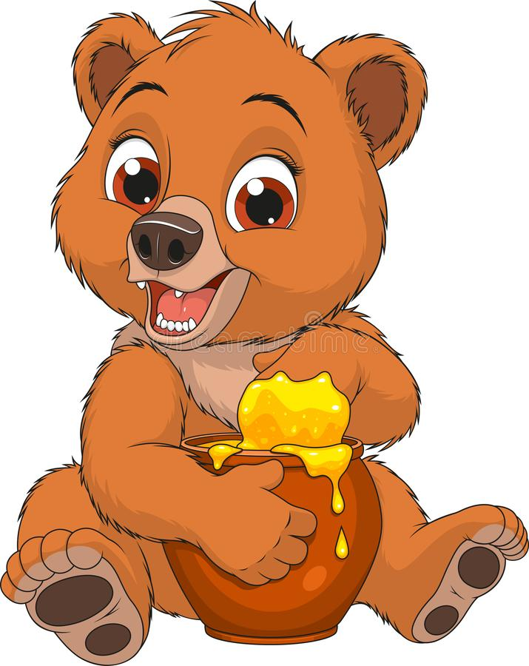
Составьте предложение из данных слов.
любит, мёд, Медведь, сладкий.
Медведь любит сладкий мёд.

Slide 12
м

Slide 13
ник

Slide 14
Упражнение 183.

Slide 15
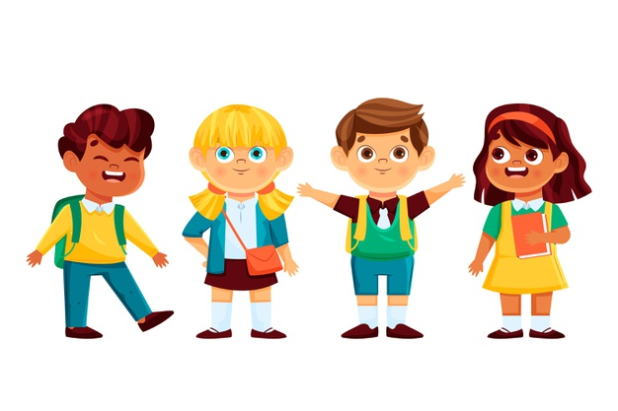

Slide 16
Упражнение 184.

Slide 17
ложка
книжка
бумажка
сыроежка
пряжка
тележка
обложка
чашка
пушка
клюшка
катушка
крышка
покрышка

Slide 18
Упражнение 185.
с
д
з
д
з
т
с
д
с

Slide 19
ДОМАШНЯЯ РАБОТА.
Упражнение 186.

Slide 20
СПАСИБО ЗА УРОК!

